Slide 1
1
Notes:
<номер>

Slide 2
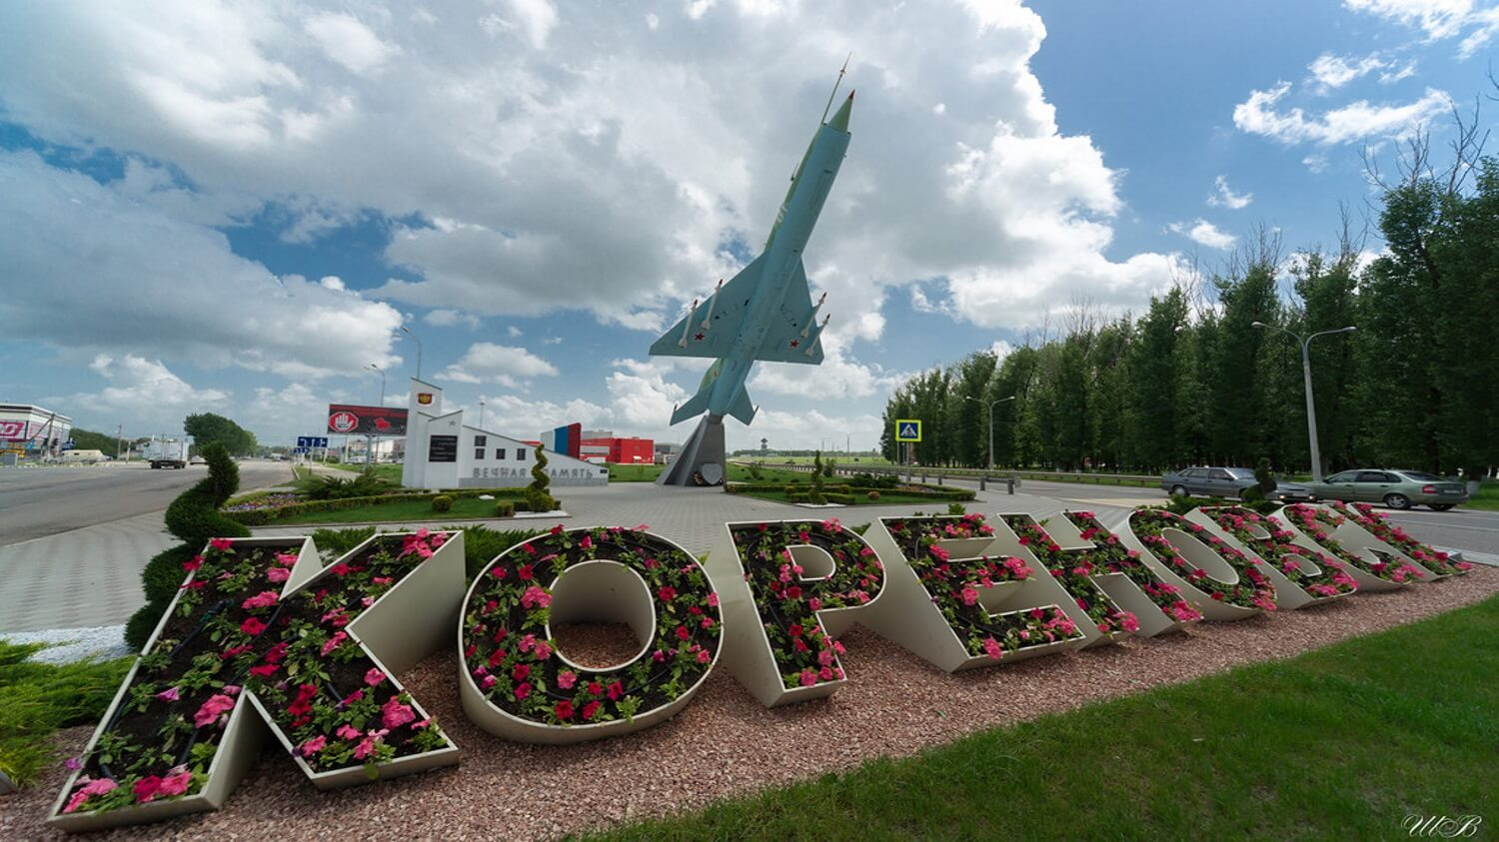
СОЦИАЛЬНАЯ ИНФРАСТРУКТУРА
Корено́вск — город на юге России, в Краснодарском крае. Административный центр Кореновского района и Кореновского городского поселения. Город Кореновск, бывшая станица Кореновская, бывший Кореновский курень — один из 58 запорожских куреней, основанных казаками, прибывшими на Кубань в 1792—1795 годах из Приднестровья в составе Черноморского казачьего войска. Город находится в 60 км северо-восточнее Краснодара, на федеральной автомагистрали М4 и железнодорожной линии Северо-Кавказской железной дороги и является географическим центром Краснодарского края. На 1 января 2019 года по численности населения город находился на 362 месте из 1115 городов Российской Федерации.
1 сентября 2008 года Кореновск посетил президент РФ Д. Медведев. Выбор города объяснялся тем, что в Кореновске с 1955 по 1958 г. жил и работал дед президента — Афанасий Медведев (строил одну из школ города).
2

Slide 3
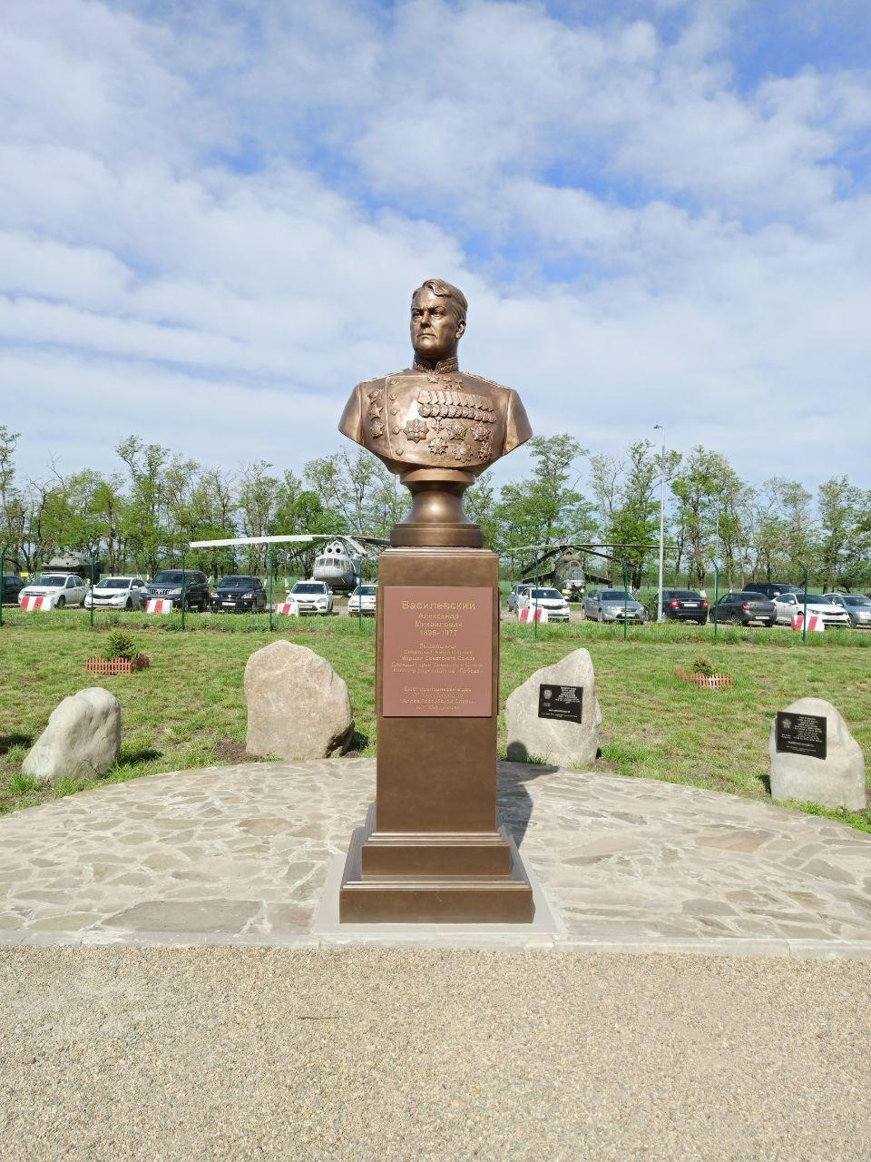
Преимущества службы
в 238 артиллерийской бригаде
Наличие большого фонда служебного жилья в городе Кореновск
Бригада дислоцируется в черте города
Опытные командиры
Комфортная инфраструктура для прохождения службы
Налажена доставка личного состава к месту службы
1
2
3
4
5
6
Близость от курортов черного моря
3
3

Slide 4
Денежное довольствие
Размер среднего денежного довольствия военнослужащего составляет 28049 рублей (с учетом вычета Подоходного налога 13%). Размер ежегодной материальной помощи составляет сумму оклада по воинской должности и оклада по воинскому званию – выплачивается единовременно. Также предусмотрено подъемное пособие, при перемещении военнослужащего к новому месту службы, которое составляет сумму оклада по воинской должности и оклада по воинскому званию плюс 25% от суммы на каждого члена семьи. При сдаче нормативов по физической подготовленности предусмотрена надбавка до 100%. За выслугу лет от 10% оклада денежного содержания при выслуге 2 года, до 40% при выслуге 25 лет и более. За работу со сведениями, составляющими государственную тайну от 10% до 25% оклада по воинской должности. За выполнение задач, за участие в учениях, отработку задач боевой подготовки в полевых условиях – до 60% оклада по воинской должности.
Категория военнослужащих. (в/звание, тарифный разряд) | Размер оклада по воинской должности | Размер оклада по воинскому званию | Дополнительные надбавки (районный коэффициент, выслуга лет, классность) | С учетом подоходного налога минус 13 % (сумма на руки) | Сумма при сдаче нормативов по физической подготовке
2 тарифный разряд. Номер расчета, водитель (рядовой, выслуга до 2 лет) | 11932 руб. | 5424 руб. | 15600 руб. | 28049 руб. | 29541 руб. (II-й уровень)
 |  |  |  |  | 31034 руб. (I-й уровень)
 |  |  |  |  | 35015 руб. (высший уровень)
3 тарифный разряд . старший наводчик (ефрейтор, 3 класс, выслуга от 2 до 5 лет) | 13017 руб. | 5966 руб. | 18856 руб. | 32238 руб. | 33867 руб. (II-й уровень)
 |  |  |  |  | 35496 руб. (I-й уровень)
 |  |  |  |  | 39839 руб. (высший уровень)
4 тарифный разряд . командир орудия (младший сержант, 3 класс, выслуга от 2 до 5 лет) | 14102 руб. | 6509 руб. | 21412 руб. | 35802 руб. | 37563 руб. (II-й уровень)
 |  |  |  |  | 39325 руб. (I-й уровень)
 |  |  |  |  | 44023 руб. (высший уровень)
5 тарифный разряд командир отделения (сержант, 2 класс, выслуга от 5 до 10 лет) | 16271 руб. | 7051 руб. | 25285 руб. | 41451 руб. | 43486 руб. (II-й уровень)
 |  |  |  |  | 45522 руб. (I-й уровень)
 |  |  |  |  | 50951 руб. (высший уровень)
6 тарифный разряд командир танка (старший сержант, 2 класс, выслуга от 10 до 15 лет) | 17356 руб. | 7594 руб. | 29626 руб. | 46028 руб. | 48116 руб. (II-й уровень)
 |  |  |  |  | 50204 руб. (I-й уровень)
 |  |  |  |  | 55772 руб. (высший уровень)
7 тарифный разряд . Заместитель командира взвода (старший сержант, 1 класс, выслуга лет от 10 до 15 лет | 18441 руб. | 7594 руб. | 31477 руб. | 49100 руб. | 51407 руб. (II-й уровень)
 |  |  |  |  | 53714 руб. (I-й уровень)
 |  |  |  |  | 59867 руб. (высший уровень)
4

Slide 5
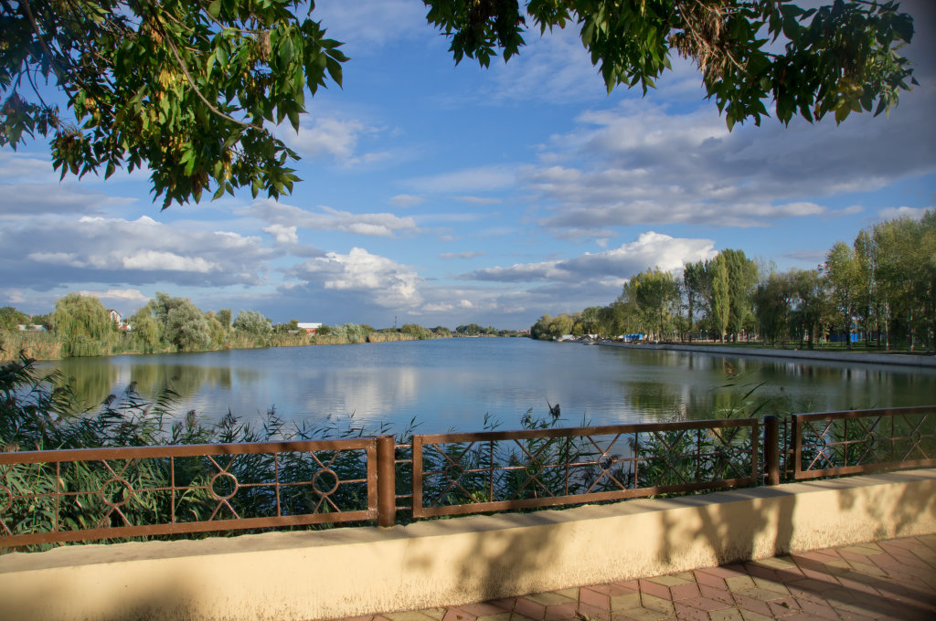
ДОПОЛНИТЕЛЬНЫЕ СОЦИАЛЬНЫЕ ГАРАНТИИ
Выплата материальной помощи в размере одного оклада денежного содержания
Денежное довольствие от 24 000 рублей
Предоставляется ежегодный отпуск: от 30 суток
Предоставляются дополнительные сутки к отпуску в случае отдаленности от места прохождения службы
1
2
3
4
5

Slide 6
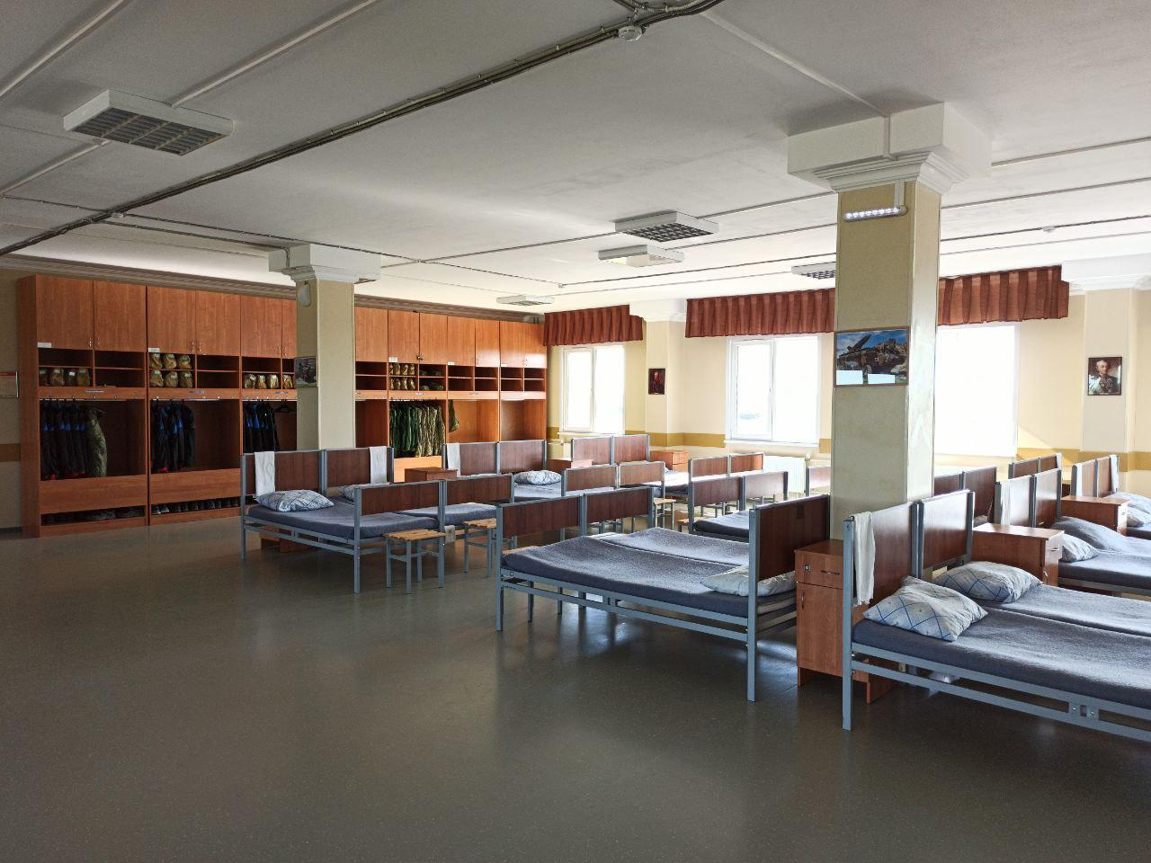
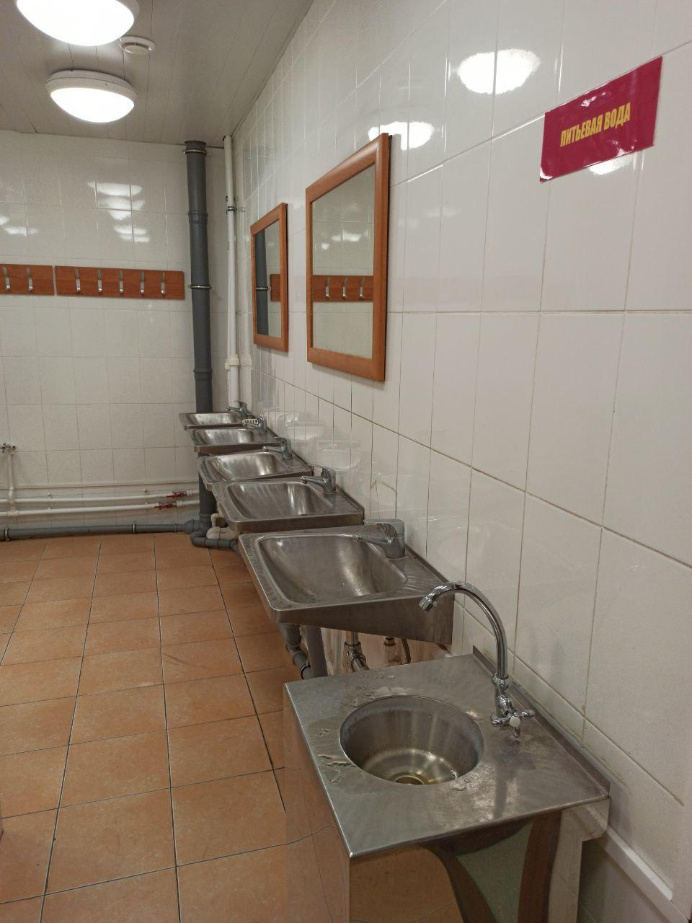
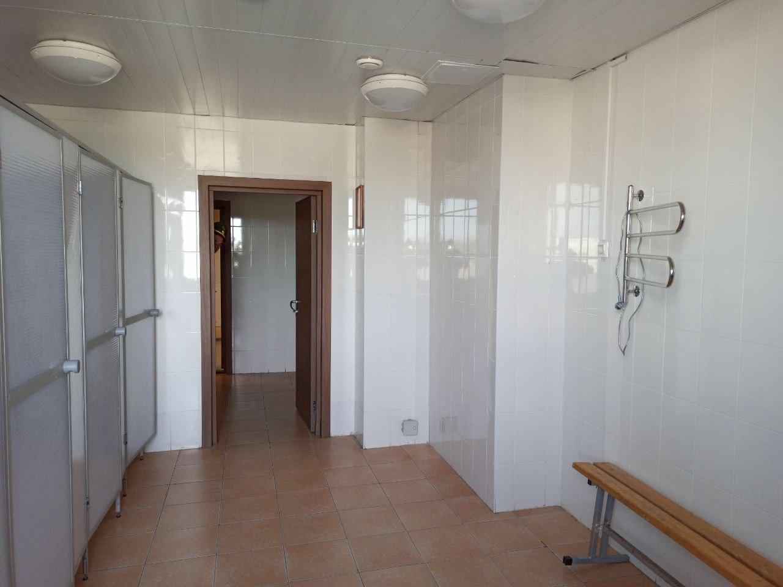
РАЗМЕЩЕНИЕ ВОЕННОСЛУЖАЩИХ
Военнослужащие размещаются в новом общежитии казарменного типа
Казармы оборудованы комнатами для умывания и туалетными комнатами
В общежитии имеются оборудованные душевые комнаты, комнаты для сушки, установлены стиральные машины,
6

Slide 7
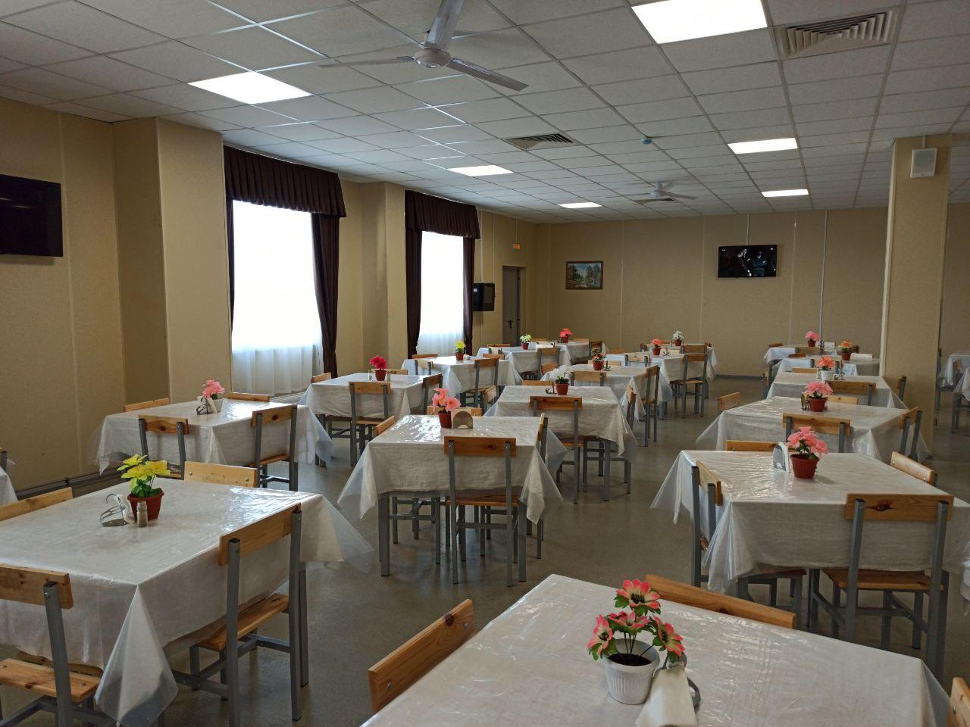
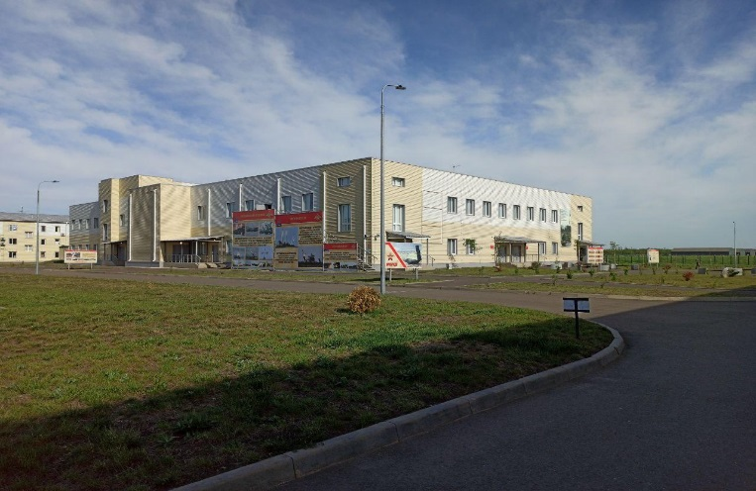
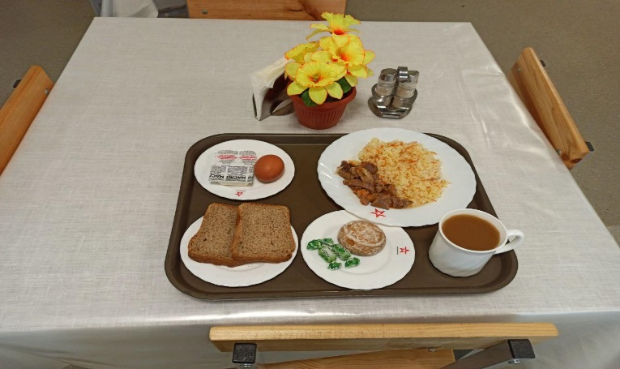
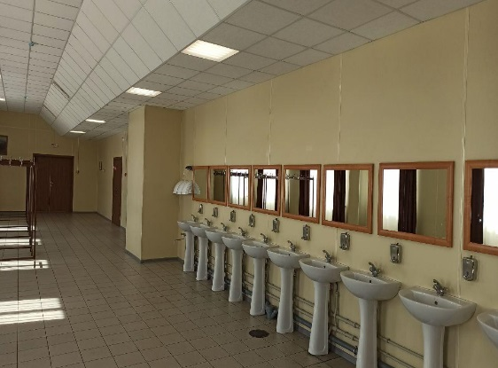
ПИТАНИЕ ВОЕННОСЛУЖАЩИХ
Питание военнослужащих осуществляется в комфортабельной столовой
В столовой предусмотрены места для умывания и места для хранения верхней одежды.
Питание проводится с использованием линии самообслуживания с выдачей готовой пищи поварами
7

Slide 8
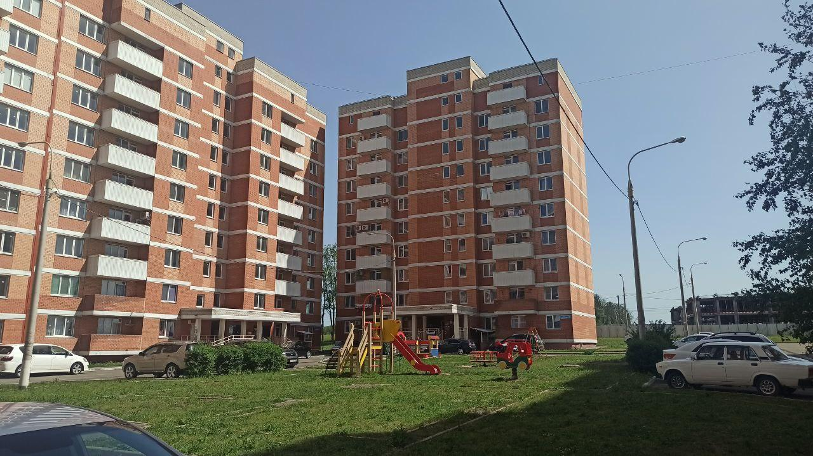
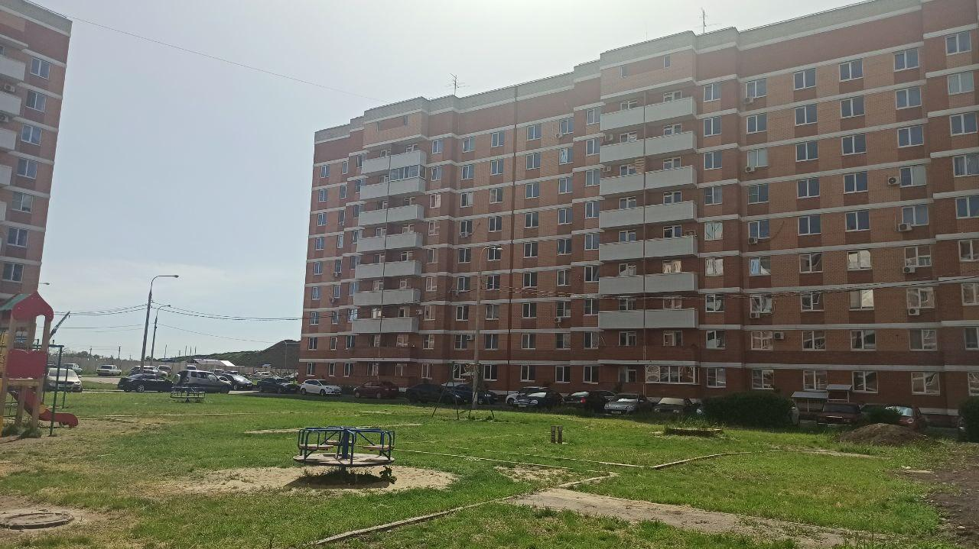
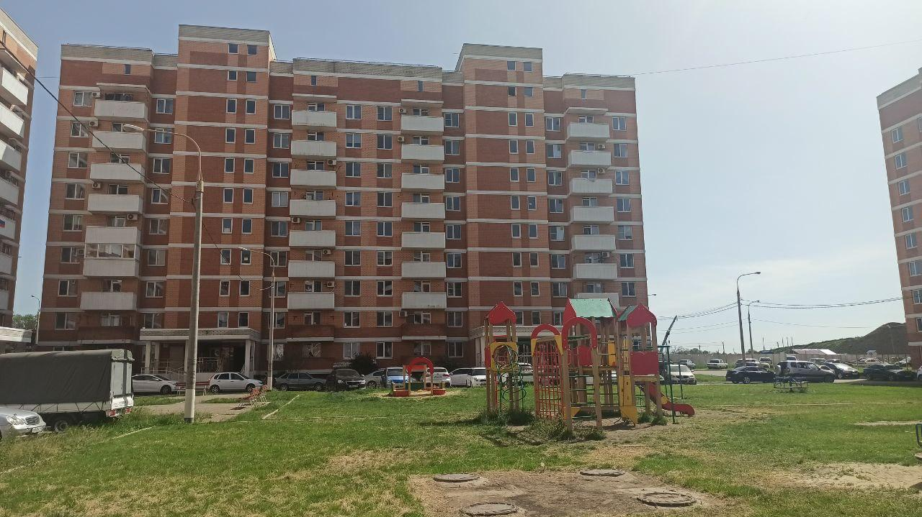
СЛУЖЕБНОЕ ЖИЛЬЕ
Военнослужащим при постановке на учет в РУЖО предоставляется служебное жилье в городе Кореновск, Это новый микрорайон с хорошо действующей инфраструктурой, комфортабельными квартирами в многоквартирных домах. Для детей военнослужащих предоставляются места в детских садах и школах вне очереди. Если военнослужащий не желает получать служебное жилье он может оформить ежемесячную денежную компенсацию за наем (поднаем) жилых помещений в фактических затрат на съем квартиры.
Из города Кореновск ходит автобус, который доставляет военный и гражданский персонал к месту службы и обратно, при нехватки мест запускаются дополнительные автобусы для доставки к месту службы , согласно регламента служебного времени прибытие автобусов в 8.00 и убытие в 18.00 ежедневно. Обед с 14.00 до 16.00 в столовой на территории бригады.
8

Slide 9
При заключении второго контракта, военнослужащий вступает в накопительную ипотечную систему жилищного обеспечения военнослужащих. На 2020 год размер ежегодного накопительного взноса составляет 280 009 рублей и с каждым годом данная сумма индексируется. По истечении трех лет с момента вступления в ипотечную систему, военнослужащий имеет право на использование накопленных денежных средств для приобретения собственного жилья в любом регионе Российской Федерации, при этом ипотечный кредит выплачивает за него государство.
Год | Сумма взноса, руб.
2019 | 280 009
2018 | 268 465,6
2017 | 260 141
2016 | 245 880
При достижении у военнослужащего 20 лет выслуги , в том числе в льготном исчислении, снимается обременение со стороны государства с жилья, которое приобрел военнослужащий .
9

Slide 10
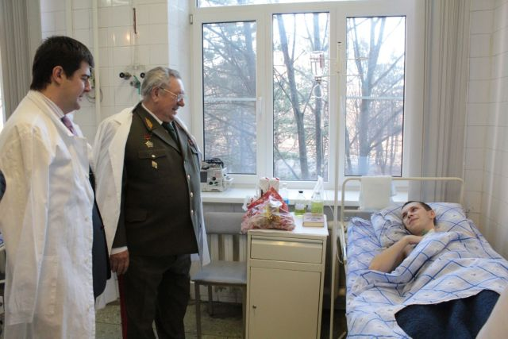
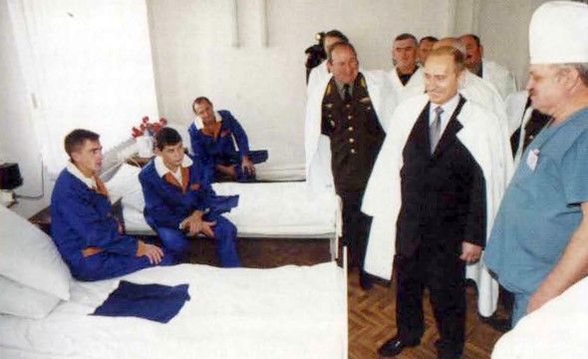
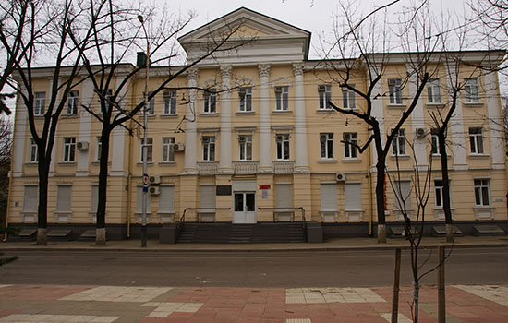
МЕДИЦИНСКОЕ ОБЕСПЕЧЕНИЕ
Воинская часть имеет собственный медицинский пункт, оснащенный современным оборудованием и необходимыми медикаментами, приём осуществляют высококвалифицированные медицинские специалисты. Члены семей военнослужащих обслуживаются в ФГКУ «419 ВГ». При необходимости военнослужащие и члены их семей, могут быть госпитализированы в военный госпиталь в г. Краснодар.
Медицинское обслуживание для военнослужащих и членов их семей БЕСПЛАТНО!
10

Slide 11
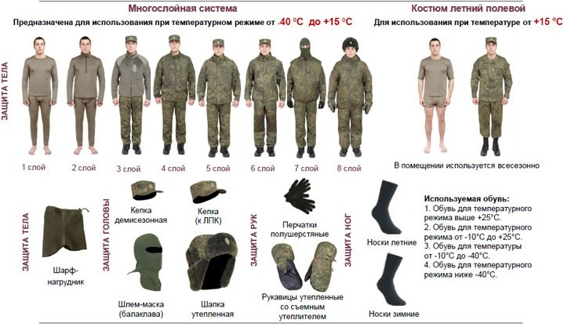
Вещевое обеспечение
11

Slide 12
ДОПОЛНИТЕЛЬНЫЕ ВЫПЛАТЫ И ЛЬГОТЫ ВОЕННОСЛУЖАЩИХ ПО КОНТРАКТУ
ПОДЪЕМНОЕ ПОСОБИЕ при перемещении к новому месту службы от 23000
БЕСПЛАТНЫЙ ПЕРЕВОЗ ЛИЧНОГО ИМУЩЕСТВА при переводе на новое место службы (до 20 тонн)
ЕДИНОВРЕМЕННОЕ ПОСОБИЕ при увольнении с военной службы до 7 окладов денежного содержания
ДОПОЛНИТЕЛЬНЫЕ СОЦ. ГАРАНТИИ И КОМПЕНСАЦИИ при выполнении задач в условиях чрезвычайных положений и вооруженных конфликтах
Имеется возможность получения удостоверения ветерана боевых действий, которое дает ряд дополнительных социальных гарантий со стороны Государства:
А) +15 суток к отпуску;
Б) Ежемесячная выплата, которая составляет 2972 руб. 82 коп.;
В) Прочие социальные гарантии, предусмотренные законодательством Российской Федерации.
12

Slide 13
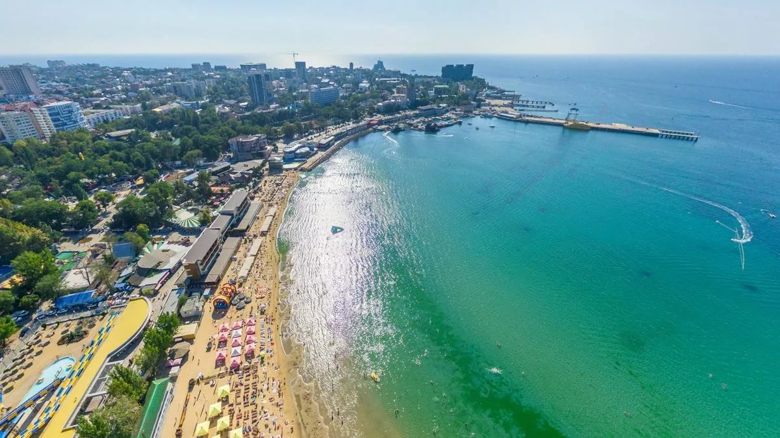
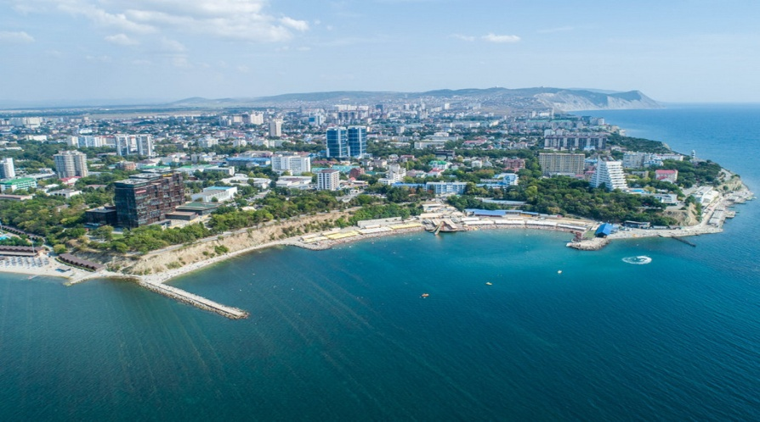
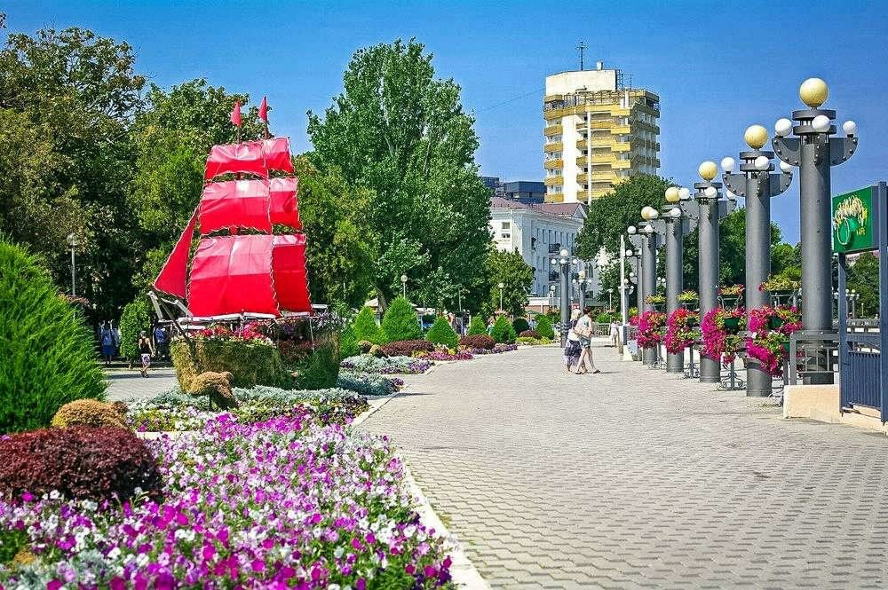
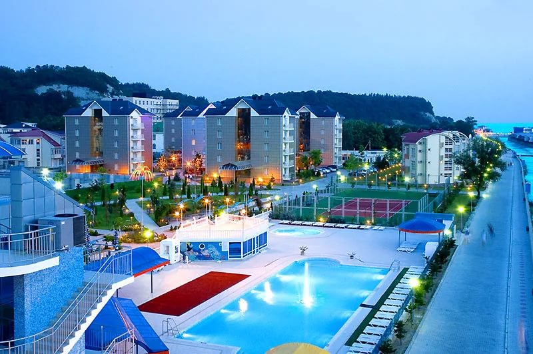
ОТПУСК
В связи с прохождением службы, ежегодно военнослужащему предоставляется отпуск. Количество дней отпуска составляет от 30 суток, место дислокации бригады располагается в 2-х часах езды от курортов черноморского побережья
13

Slide 14
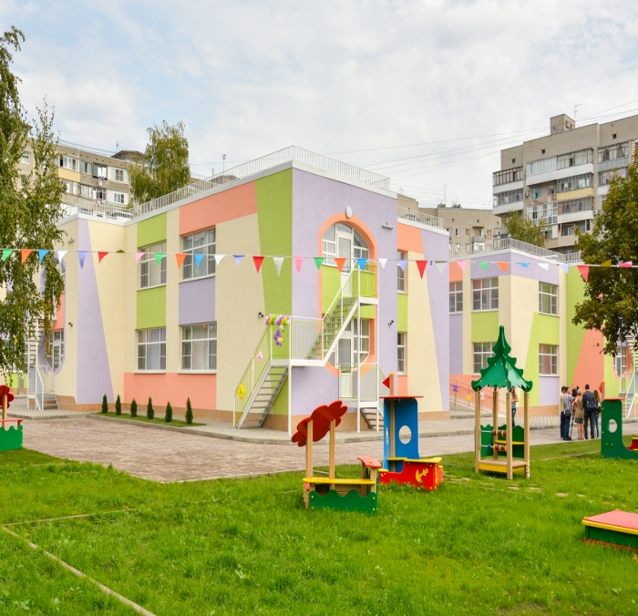
ДОШКОЛЬНОЕ ОБРАЗОВАНИЕ ДЛЯ ДЕТЕЙ ВОЕННОСЛУЖАЩИХ
Детям военнослужащих предоставляются внеочередные места в детских садах и школах.
14

Slide 15
ПОСВЯТИ СВОЮ ЖИЗНЬ СЛУЖБЕ В ВООРУЖЕННЫХ СИЛАХ РОССИЙСКОЙ ФЕДЕРАЦИИ
Прими решение!
Подай заявление в пункт отбора на военную службу по контракту в своем городе
Пройди профессиональный психологический отбор
Пройди медицинское освидетельствование
Сдай нормативы по физической подготовке
Подпиши контракт
Дождись приказа о заключении контракта и назначении на должность
15

Slide 16
Адреса пунктов отбора на военную службу по контракту Южного военного округа.
Город | Адрес | Телефон
г. Астрахань | ул. Свердлова, дом 43 | +7 (851)251-19-27
г. Владикавказ | ул. Титова, дом 5 | +7 (867)276-83-75
г. Волгоград | ул. Башкирская, дом 23А | +7 (844)273-49-96
г. Краснодар | Ул. Ярославская, дом 130 | +7 (861)258-35-40
г. Новороссийск | ул. Видова, дом 167А | +7 (861)726-13-02
г. Ростов-на-Дону | ул. Волкова, дом 19 | +7 (863)235-15-23
г. Севастополь | ул. Коммунистическая, дом 3А | +7 (869)255-15-10
г. Симферополь | ул. Киевская, дом 152 | +7 (365)266-85-71
г. Ставрополь | ул. 8 Марта, дом 164 | +7 (865)224-99-51
г. Элиста | ул. Ленина, дом 207 | +7 (847)222-85-93

